Slide 1
把掌声分给她一半

Slide 2
奥运精神
公正 公平 竞争 和平

Slide 3
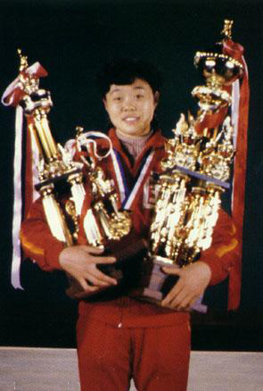
北师大版小学语文
六年级上册第四单元
把掌声分给她一半
孙晋芳

Slide 4
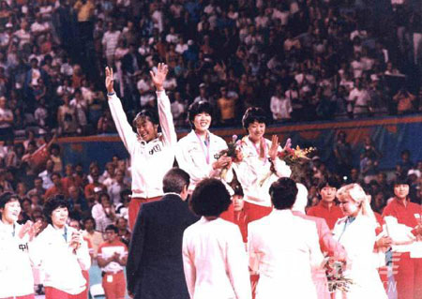
北师大版小学语文
六年级上册第四单元
把掌声分给她一半
孙晋芳：一名世界优秀的二传手，她带领中国女排取得了“三连冠”。

Slide 5
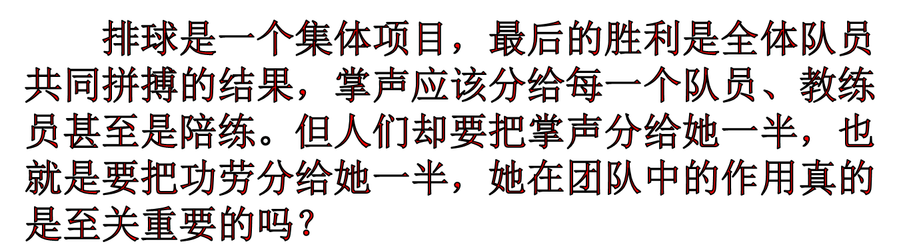
把掌声分给她一半

Slide 6
报告文学
报告文学是一种用文学方法
及时反映现实生活的文学体裁，
它总是在真人真事的基础上，
选择典型的事例
来塑造性格鲜明的人物形象的。

Slide 7
这篇课文主要选取了几件事来写孙晋芳的？
A.三伏天刻苦训练。
B.和郎平闹矛盾。

Slide 8
你觉得这是一个什么样的孙晋芳？
A.训练刻苦。
B.球艺高超。
C.胸怀宽广。

Slide 9
看，她就是孙晋芳，就是这样一个貌不惊人、个子不高的姑娘，却成了排球场上的灵魂，带领中国女排获得了一个又一个冠军，她到底具有怎样高超的球技呢？

Slide 10
第3段
仔细的观众不难发现，场上每一个球，在杀向对方之前，几乎都经过她的手。而她的传球技艺，高超得惊人。无论多么险恶的来球，只要经过她的手一调整，一缓冲，顷刻间就化险为夷，变得平和起来。对于她的球艺，一位体育记者曾经作过如下的描写：“如果说向她飞来的球像一团熊熊燃烧的烈火，那么，从她手里飞走的球已经变成一缕袅袅青烟……”
A.这个段落是围绕哪句话来写的？

Slide 11
第3段
仔细的观众不难发现，场上每一个球，在杀向对方之前，几乎都经过她的手。而她的传球技艺，高超得惊人。无论多么险恶的来球，只要经过她的手一调整，一缓冲，顷刻间就化险为夷，变得平和起来。对于她的球艺，一位体育记者曾经作过如下的描写：“如果说向她飞来的球像一团熊熊燃烧的烈火，那么，从她手里飞走的球已经变成一缕袅袅青烟……”
A.这个段落是围绕哪句话来写的？

Slide 12
第3段
仔细的观众不难发现，场上每一个球，在杀向对方之前，几乎都经过她的手。而她的传球技艺，高超得惊人。无论多么险恶的来球，只要经过她的手一调整，一缓冲，顷刻间就化险为夷，变得平和起来。对于她的球艺，一位体育记者曾经作过如下的描写：“如果说向她飞来的球像一团熊熊燃烧的烈火，那么，从她手里飞走的球已经变成一缕袅袅青烟……”
B.哪些句子能看出“她的传球技艺，高超得惊人”？

Slide 13
第3段
仔细的观众不难发现，场上每一个球，在杀向对方之前，几乎都经过她的手。而她的传球技艺，高超得惊人。无论多么险恶的来球，只要经过她的手一调整，一缓冲，顷刻间就化险为夷，变得平和起来。对于她的球艺，一位体育记者曾经作过如下的描写：“如果说向她飞来的球像一团熊熊燃烧的烈火，那么，从她手里飞走的球已经变成一缕袅袅青烟……”
B.哪些句子能看出“她的传球技艺，高超得惊人”？

Slide 14
第3段
仔细的观众不难发现，场上每一个球，在杀向对方之前，几乎都经过她的手。而她的传球技艺，高超得惊人。无论多么险恶的来球，只要经过她的手一调整，一缓冲，顷刻间就化险为夷，变得平和起来。对于她的球艺，一位体育记者曾经作过如下的描写：“如果说向她飞来的球像一团熊熊燃烧的烈火，那么，从她手里飞走的球已经变成一缕袅袅青烟……”
C.联系上下文理解“化险为夷”。

Slide 15
第3段
仔细的观众不难发现，场上每一个球，在杀向对方之前，几乎都经过她的手。而她的传球技艺，高超得惊人。无论多么险恶的来球，只要经过她的手一调整，一缓冲，顷刻间就化险为夷，变得平和起来。对于她的球艺，一位体育记者曾经作过如下的描写：“如果说向她飞来的球像一团熊熊燃烧的烈火，那么，从她手里飞走的球已经变成一缕袅袅青烟……”
C.联系上下文理解“化险为夷”。

Slide 16
第3段
仔细的观众不难发现，场上每一个球，在杀向对方之前，几乎都经过她的手。而她的传球技艺，高超得惊人。无论多么险恶的来球，只要经过她的手一调整，一缓冲，顷刻间就化险为夷，变得平和起来。对于她的球艺，一位体育记者曾经作过如下的描写：“如果说向她飞来的球像一团熊熊燃烧的烈火，那么，从她手里飞走的球已经变成一缕袅袅青烟……”
D.找出比喻句，同时还是什么修辞手法？用一个成语来概括这句话。

Slide 17
第3段
仔细的观众不难发现，场上每一个球，在杀向对方之前，几乎都经过她的手。而她的传球技艺，高超得惊人。无论多么险恶的来球，只要经过她的手一调整，一缓冲，顷刻间就化险为夷，变得平和起来。对于她的球艺，一位体育记者曾经作过如下的描写：“如果说向她飞来的球像一团熊熊燃烧的烈火，那么，从她手里飞走的球已经变成一缕袅袅青烟……”
D.找出比喻句，同时还是夸张的修辞手法。用一个成语 “化险为夷”来概括这句话。

Slide 18
第5段
她朝夕苦练的动人情景，是难以一一描述的。三伏天，南京是全国闻名的大火炉，闷热得厉害。室外有的是空旷的天地，可是，孙晋芳和球友却要在走廊里练球。其实这是大有道理的：在这又矮又窄的地方如果能够传递自如，那么到空旷的球场上传球就更加得心应手。走廊里，孙晋芳已经挥汗如雨。原来蓬松的头发，变得湿淋淋的，粘到一块儿去了。运动衣衫的颜色被汗水浸染得由浅变深，只要轻轻一拧就可以拧出一摊汗水。她一边托，一边数，一、二、三、四……一直数到五百下。
A.这个段落是围绕哪句话来写的？

Slide 19
第5段
她朝夕苦练的动人情景，是难以一一描述的。三伏天，南京是全国闻名的大火炉，闷热得厉害。室外有的是空旷的天地，可是，孙晋芳和球友却要在走廊里练球。其实这是大有道理的：在这又矮又窄的地方如果能够传递自如，那么到空旷的球场上传球就更加得心应手。走廊里，孙晋芳已经挥汗如雨。原来蓬松的头发，变得湿淋淋的，粘到一块儿去了。运动衣衫的颜色被汗水浸染得由浅变深，只要轻轻一拧就可以拧出一摊汗水。她一边托，一边数，一、二、三、四……一直数到五百下。
A.这个段落是围绕哪句话来写的？

Slide 20
第5段
她朝夕苦练的动人情景，是难以一一描述的。三伏天，南京是全国闻名的大火炉，闷热得厉害。室外有的是空旷的天地，可是，孙晋芳和球友却要在走廊里练球。其实这是大有道理的：在这又矮又窄的地方如果能够传递自如，那么到空旷的球场上传球就更加得心应手。走廊里，孙晋芳已经挥汗如雨。原来蓬松的头发，变得湿淋淋的，粘到一块儿去了。运动衣衫的颜色被汗水浸染得由浅变深，只要轻轻一拧就可以拧出一摊汗水。她一边托，一边数，一、二、三、四……一直数到五百下。
B.理解“朝夕苦练”。

Slide 21
第5段
她朝夕苦练的动人情景，是难以一一描述的。三伏天，南京是全国闻名的大火炉，闷热得厉害。室外有的是空旷的天地，可是，孙晋芳和球友却要在走廊里练球。其实这是大有道理的：在这又矮又窄的地方如果能够传递自如，那么到空旷的球场上传球就更加得心应手。走廊里，孙晋芳已经挥汗如雨。原来蓬松的头发，变得湿淋淋的，粘到一块儿去了。运动衣衫的颜色被汗水浸染得由浅变深，只要轻轻一拧就可以拧出一摊汗水。她一边托，一边数，一、二、三、四……一直数到五百下。
B.“朝夕苦练”：这样的刻苦训练不是一天两天，而是天天如此。

Slide 22
第5段
她朝夕苦练的动人情景，是难以一一描述的。三伏天，南京是全国闻名的大火炉，闷热得厉害。室外有的是空旷的天地，可是，孙晋芳和球友却要在走廊里练球。其实这是大有道理的：在这又矮又窄的地方如果能够传递自如，那么到空旷的球场上传球就更加得心应手。走廊里，孙晋芳已经挥汗如雨。原来蓬松的头发，变得湿淋淋的，粘到一块儿去了。运动衣衫的颜色被汗水浸染得由浅变深，只要轻轻一拧就可以拧出一摊汗水。她一边托，一边数，一、二、三、四……一直数到五百下。
C.找一些词说说自己的体会。

Slide 23
第5段
她朝夕苦练的动人情景，是难以一一描述的。三伏天，南京是全国闻名的大火炉，闷热得厉害。室外有的是空旷的天地，可是，孙晋芳和球友却要在走廊里练球。其实这是大有道理的：在这又矮又窄的地方如果能够传递自如，那么到空旷的球场上传球就更加得心应手。走廊里，孙晋芳已经挥汗如雨。原来蓬松的头发，变得湿淋淋的，粘到一块儿去了。运动衣衫的颜色被汗水浸染得由浅变深，只要轻轻一拧就可以拧出一摊汗水。她一边托，一边数，一、二、三、四……一直数到五百下。
C.天气热，空间小，汗水多，耐心久。
场上一分钟，场下十年功。
炉火纯青。出神入化。

Slide 24
仿写：（用上关联词和比喻）
1.如果说向她飞来的球像一团熊熊燃烧的烈火，那么，从她手里飞走的球已经变成一缕袅袅青烟……
2.如果说中国女排是一支演奏美妙乐曲的乐队，那么孙晋芳就是这个乐队的总指挥。
3.如果说把中国女排姑娘们比为一颗颗璀璨的珍珠，那么，孙晋芳就是一条闪闪发光的金线，把颗颗珍珠串连在一起。
4.如果把女排比作一部精彩的戏，那么孙晋芳就是_________________________________。
5.如果把女排比作一曲优美的夜空，那么孙晋芳就是_____________________________________。

Slide 25
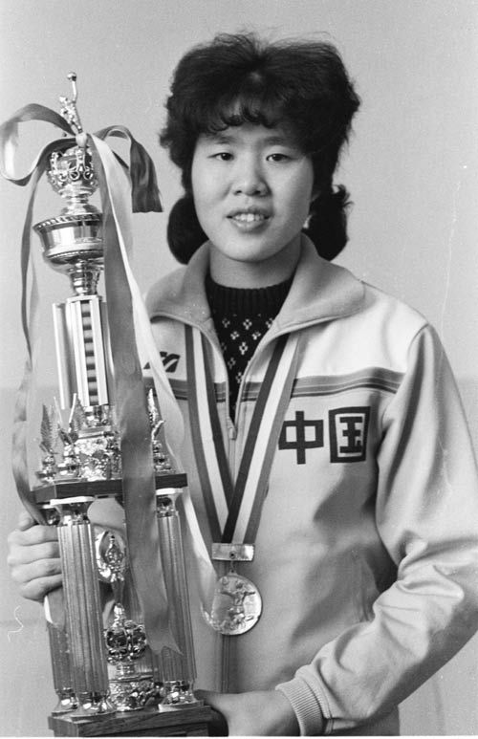
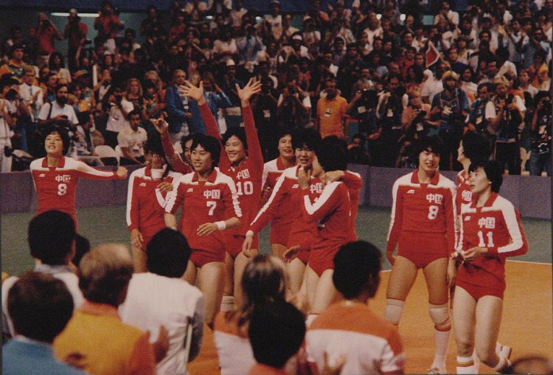
凭着朝夕苦练的劲头，孙晋芳终于练就了高超的球技。技术高超了，就能成为世界上优秀的二传手吗？就能成为中国女排的灵魂吗？就能带领中国女排获得令世人羡慕的世界“三连冠”吗？
还需要什么精神？

Slide 26
有一双挥洒自如的手固然是至关重要的，作为一名优秀的二传手，还必须具有宽大的胸怀。

Slide 27
有一双挥洒自如的手固然是至关重要的，作为一名优秀的二传手，还必须具有宽大的胸怀。
去掉“必须”一词行不行？

Slide 28
有一双挥洒自如的手固然是至关重要的，作为一名优秀的二传手，还必须具有宽大的胸怀。
不行，因为宽大的胸怀是必不可少的。

Slide 29
孙晋芳悔恨自己心胸不宽阔，她懂得了自己的喜怒哀乐、自己的情绪起伏会直接影响队员，影响胜负，决心继续磨炼自己，要把心海中的暗礁一块一块炸平。
1.“心海中的暗礁”指的是什么？
2.“悔恨”能不能改成“认为”？为什么？
3.为什么她能主动承担责任？
4.她把“暗礁”“炸平”了吗？

Slide 30
孙晋芳认为自己心胸不宽阔，她懂得了自己的喜怒哀乐、自己的情绪起伏会直接影响队员，影响胜负，决心继续磨炼自己，要把心海中的暗礁一块一块炸平。 。
1.“心海中的暗礁”指的是……
2.不能。因为……
3.因为……
4.读第10、11段。

Slide 31
辉煌岁月
每一份成就都离不开运动员的奋斗，中国女排的辉煌成就也是全体队员拼搏的结果，而课文说应该把欢呼声和掌声分给孙晋芳一半合适吗？
（是她组织全队的进攻，为得每一分创造了必要得条件，如果没有她，女排便没有了灵魂，也就不会取得辉煌得成绩。）

Slide 32
总结
刻苦训练→球技高超+祖国荣誉←胸怀宽广
=世界优秀的二传手+中国女排的灵魂+三连冠
把掌声分给她一半

Slide 33
把掌声分给她一半
这就是女排队长孙晋芳，这就是世界优秀的二传手孙晋芳。她带领年轻的中国女排，夺得了几代中国人梦寐以求的“三连冠”，创造了中国体育的辉煌。透过中国女排，世界看到了中国人民顽强拼搏、团结向上的精神；透过中国女排，中国人增强了凝聚力，激发了满腔的爱国热情，爱我中华的口号响彻大地。如果把中国女排姑娘们比为……那么……让我们

Slide 34
作业：
积累好词佳句。
完成练习册。
在各行各业中有许多人不计个人得失为祖国赢得了荣誉，你知道的有哪些，讲给大家听听。

